Slide 1
ANIME

Slide 2
Qué es el anime?
El anime es un medio de gran expansión en Japón, siendo al mismo tiempo un producto de entretenimiento comercial y cultural, lo que ha ocasionado un fenómeno cultural en masas populares y una forma de arte tecnológico.​ Es potencialmente dirigido a todos los públicos, desde niños, adolescentes y adultos

Slide 3
Etimología
Se piensa que el término anime proviene de la abreviación de la transcripción japonesa de la palabra inglesa "animation" (アニメーション animēshon?). De ahí que se abrevie a "anime".
Internacionalmente, el anime llevó una vez el nombre popular "Japanimation", pero este término ha caído en desuso. Los fanáticos pronunciaban la palabra preferiblemente como abreviación de la frase "Japanese Animation" ("animación japonesa" en español). La cual tuvo su mayor uso durante las décadas de 1970 y 1980, que generalmente comprende la primera y segunda oleada de anime. El término sobrevivió al menos hasta principios de los años 1990, pero desaparecio justo antes del resurgir del anime a mediados de los 1990.

Slide 4
Por qué anime?
Aunque nos parece que el anime no tiene mucho que ver con nuestra vida diaria ya que lo mas común es pensar que es algo para niños y adolescente, no podría estar mas alejado de la realidad, ya que aunque lo sabemos muchas de la películas o series que vemos están inspiradas en estos animes como por ejemplo
Ghost in the Shell
Lupin
Inception \ El Origen
Edge of Tomorrow \ Vive Muere Repite

Slide 5





Slide 6

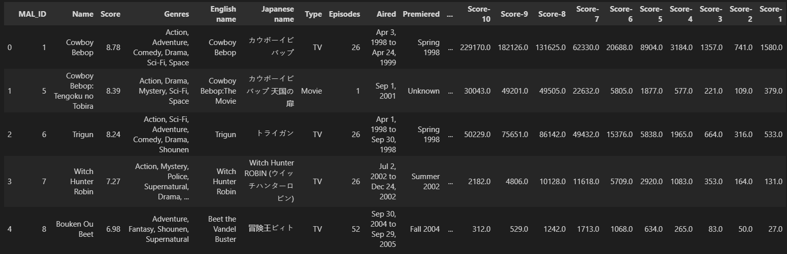
Base de datos

Slide 7
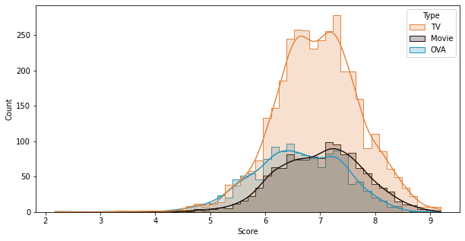
Comparativa entre los tipos de anime

Slide 8
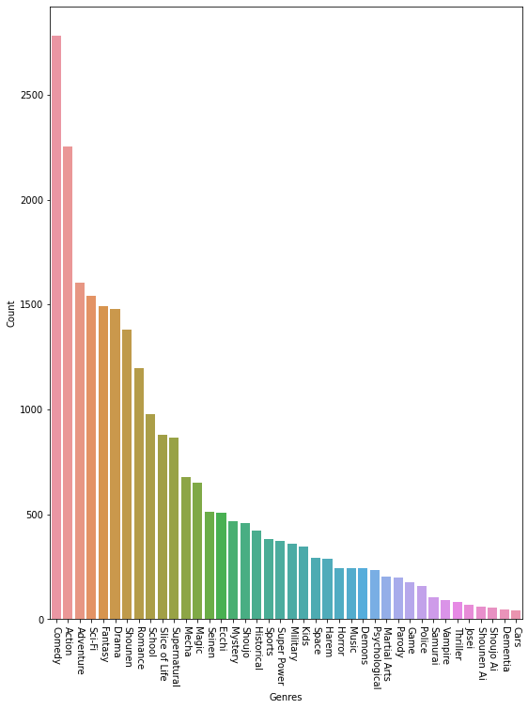
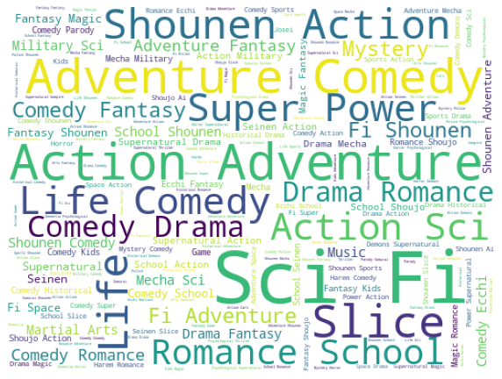
Géneros

Slide 9
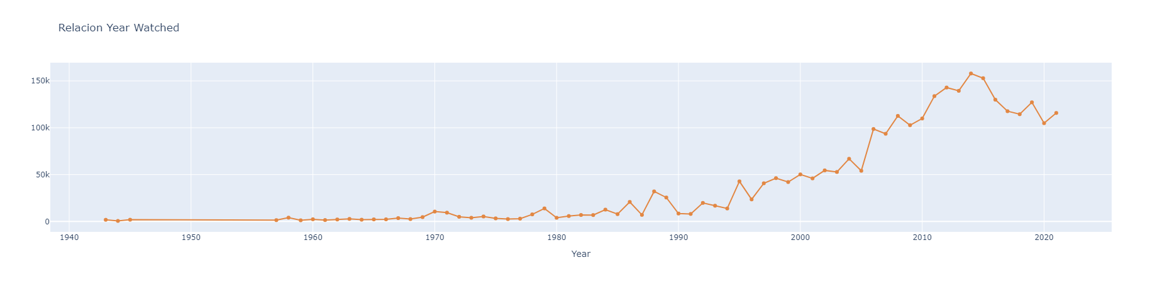
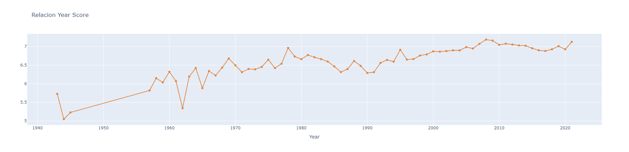
comparativa por años

Slide 10
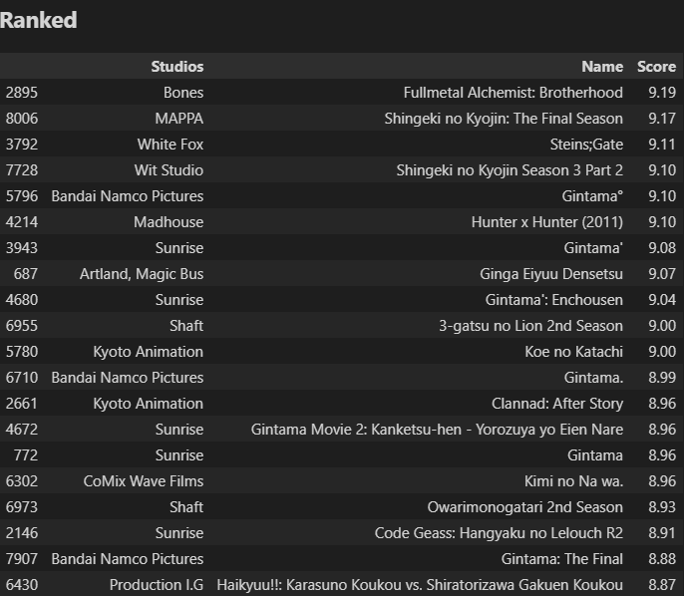
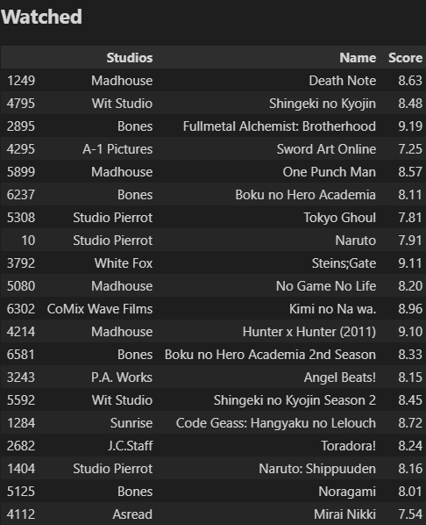
Diferencia entre Ranked y Watched

